Slide 1
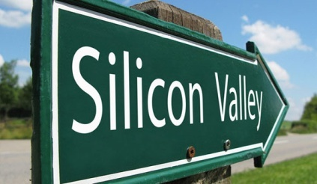
PIRATAS DO Vale do silício
Prof. André Aparecido da Silva

Slide 2
Vale do Silício
É uma região na qual está situado um conjunto de empresas implantadas a partir da década de 1950 com o objetivo de gerar inovações científicas e tecnológicas, destacando-se na produção de circuitos eletrônicos, na eletrônica e informática.

Slide 3
Vale do Silício
O vale abrange várias cidades do estado da Califórnia, ao sul de São Francisco, como Palo Alto e Santa Clara, estendendo-se até os subúrbios de São José.

Slide 4
Vale do Silício
CRIAÇÃO
DE
INOVAÇÕES

Slide 5
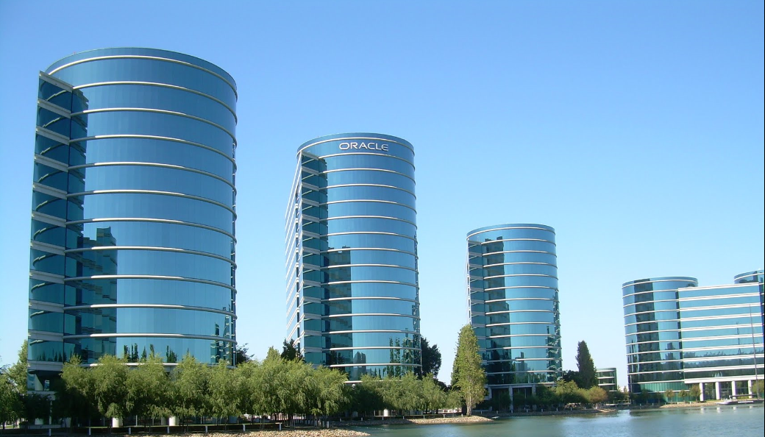
sede da oracle – (banco de dado)

Slide 6
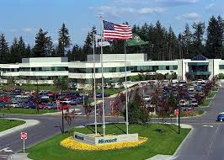
Vale do Silício – sede da microsoft

Slide 7
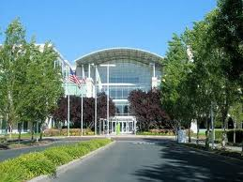
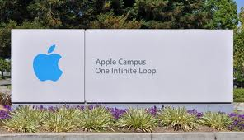
Sede da apple

Slide 8
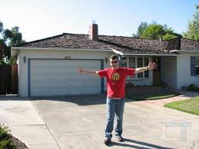
Primeira Sede da apple

Slide 9
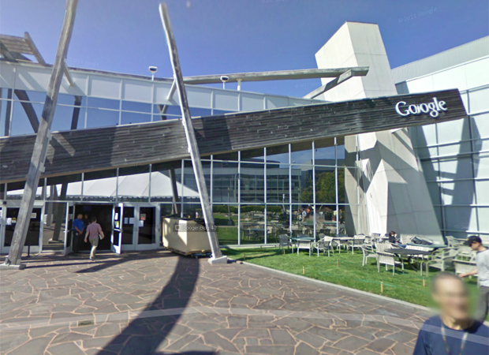
Vale do Silício – sede do google

Slide 10
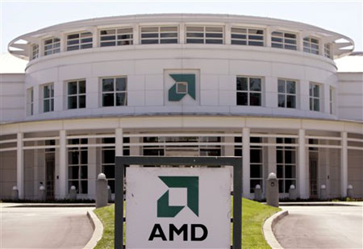
Vale do Silício – sede da amd

Slide 11
Microinformática
Antes dos anos 70 já existiam computadores, porem, somente maquinas de grande por e em sua maioria de baixa eficiência, em comparação com os dias atuais...

Slide 12
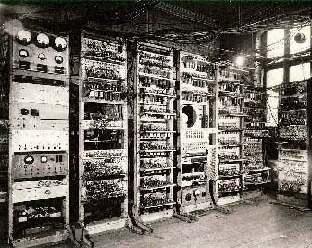
COMPUTADORES DE 1ª Geração

Slide 13
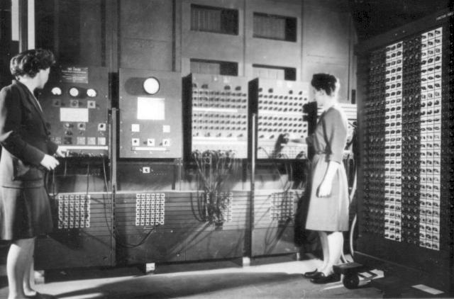
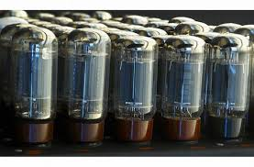
COMPUTADORES DE 1ª Geração

Slide 14
COMPUTADORES DE 1ª Geração
CARACTERISTICAS
Padronização da informação.
Alto Custo
Baixa performance do hardware

Slide 15
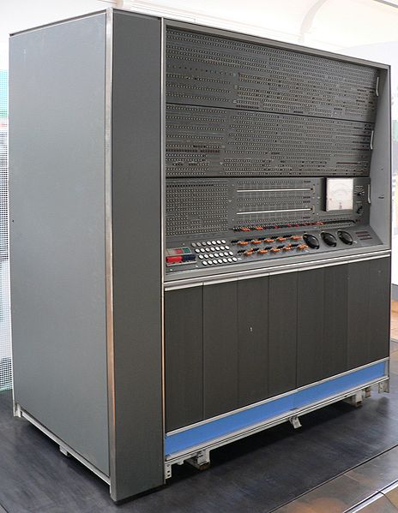
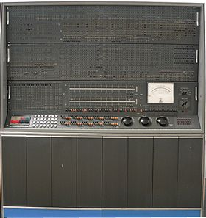
COMPUTADORES DE 2ª Geração

Slide 16
COMPUTADORES DE 2ª Geração
Diminuição do tamanho,
Custo,
Consumo,
Calor dissipado

Slide 17
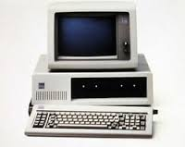
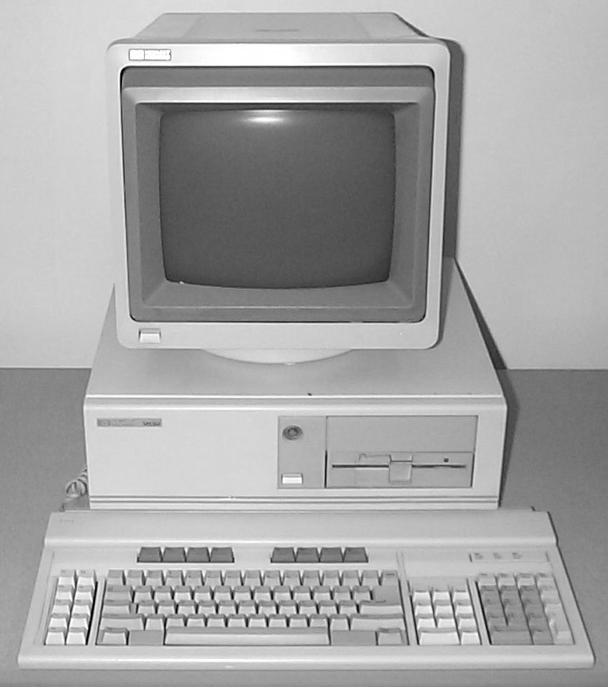
COMPUTADORES DE 3ª Geração

Slide 18
COMPUTAÇÃO DE 4ª GERAÇÃO
COMPUTAÇÃO PARA USUARIOS COMUNS
BAIXA NO CUSTO
CRIAÇÃO DE GRANDES EMPRESA
Informática em outros dispositivos
Muito mais

Slide 19
COMPUTAÇÃO DE 4ª GERAÇÃO
COMPUTAÇÃO PARA USUARIOS COMUNS
BAIXA NO CUSTO
CRIAÇÃO DE GRANDES EMPRESA
Informática em outros dispositivos
Muito mais

Slide 20
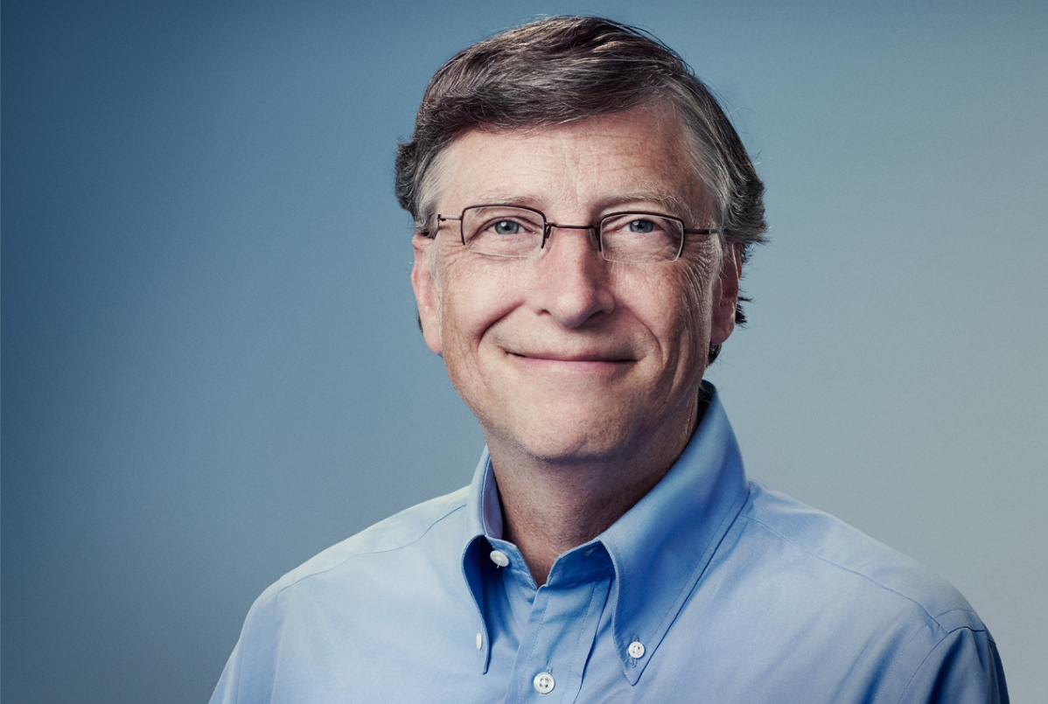
Bill gates
28/10/1955

Slide 21
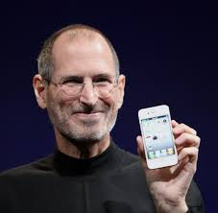
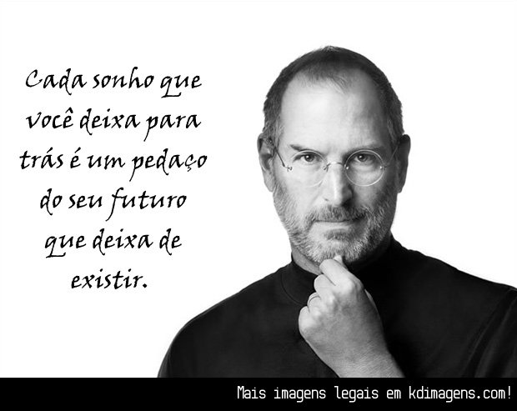
Stive jobs
1955 -2011

Slide 22
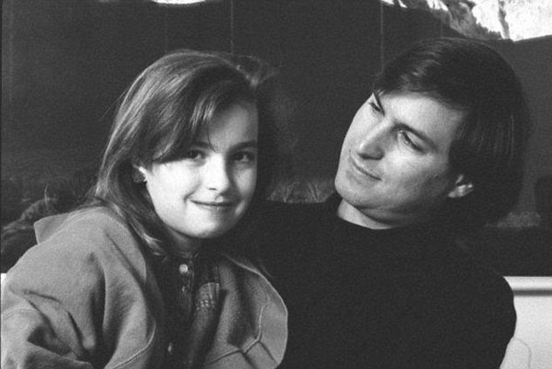
Lisa Nicole Brennan-Jobs
17 /03/1978

Slide 23
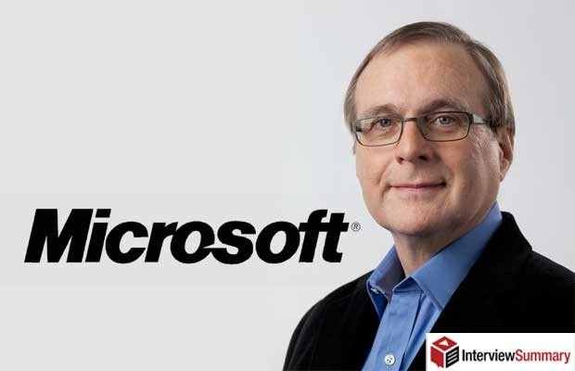
Paul allen
21/01/1953

Slide 24
Em 2009, Allen foi diagnosticado novamente com câncer, desta vez um tumor originado a partir de um linfonodo.
Em 2012 a Forbes classificou Paul Allen como a 48° pessoa mais rica do mundo, com 14,2 bilhões de dólares[.

Slide 25
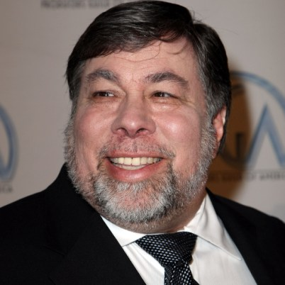
Steve wosniak
11-08-1950

Slide 26
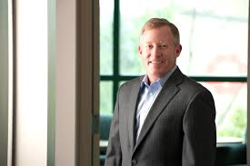
Tim peterson

Slide 27
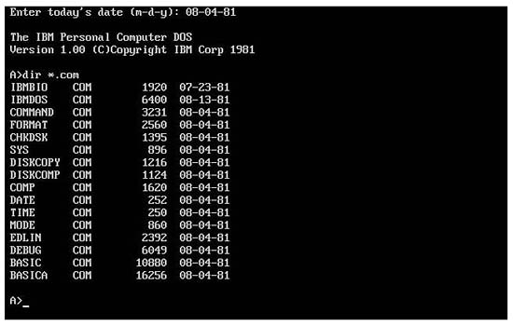
Tim peterson – ms-dos

Slide 28
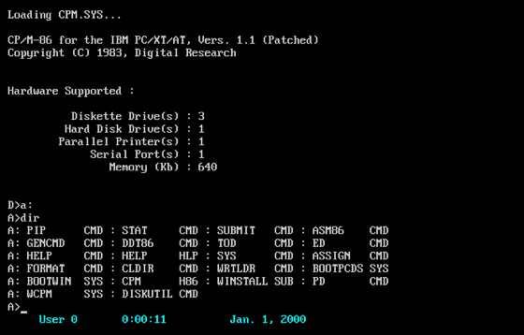
Tim peterson – ms-dos

Slide 29
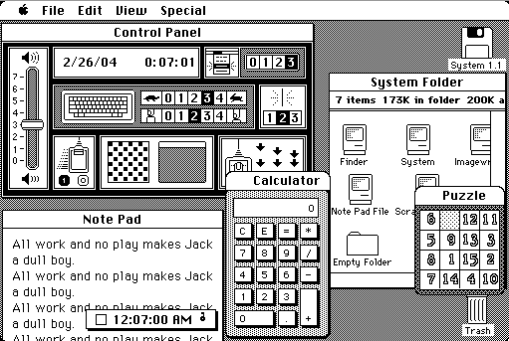
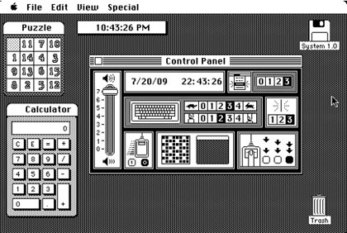
CRIAÇÃO DA INTERFACE GRÁFICA

Slide 30
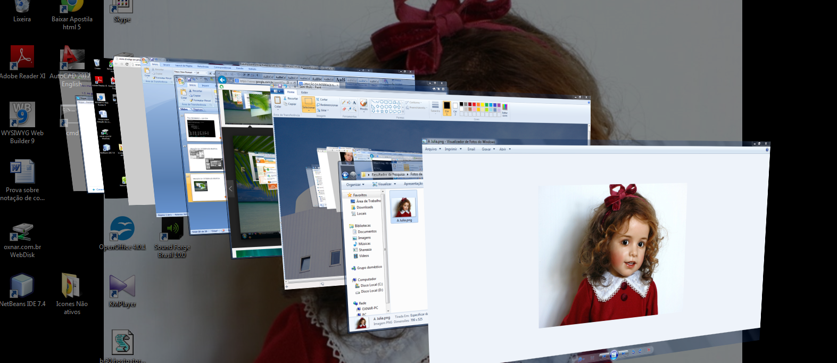
CRIAÇÃO DA INTERFACE GRÁFICA

Slide 31

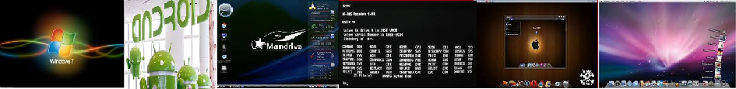
O que é?
Um programa que vai gerenciar os recursos do seu computador, memória, processador, agenda de tarefas, segurança das transações, autenticação de usuários.

Slide 32
Principais Sistemas Operacionais
Windows
Linux
Mac OS/X
IBM OS/2
Sun Solaris
Google Android
MS-DOS
Outros...

Slide 33
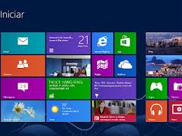
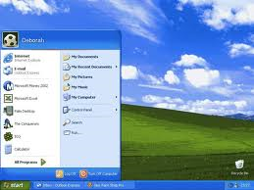
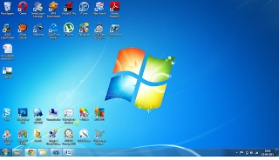
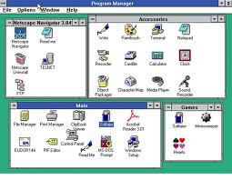
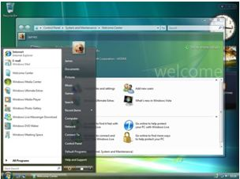
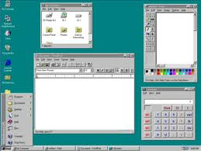
Sistema operacional Windows

Slide 34
Sistema operacional Windows
Desenvolvido pela microsoft, tem domínio de aproximadamente 90% do mercado de sistemas operacionais.

Slide 35
Sistema operacional Windows
Características:
  Fácil de usar;
  Maior quantidade de Hardware compatível
  Maior quantidade de programas compatíveis

Slide 36
Sistema operacional Windows
Características:
  Falhas de segurança;
  Parceria com a IBM (um dos motivos o levou a tornar – se padrão de mercado).

Slide 37
Sistema Operacional OS/X
Usado em computadores da Apple
O sistema operacional do Mac foi criado para ser fácil de usar e desenvolvido para aproveitar totalmente as tecnologias dos nossos computadores. Assim, tudo funciona conforme o esperado.

Slide 38
Sistema Operacional OS/X
É utilizado em computadores da Apple
O sistema operacional do Mac foi criado para ser fácil de usar e desenvolvido para aproveitar totalmente as tecnologias dos nossos computadores. Assim, tudo funciona conforme o esperado.

Slide 39
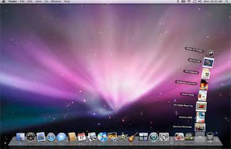
Sistema Operacional OS/X

Slide 40
Sistema Operacional OS/X
O OS X também vem com apps avançados para navegar na web, enviar mensagens, definir lembretes e muito mais. Esses apps ainda funcionam em sintonia com seu iPhone, iPad e iPod touch.

Slide 41
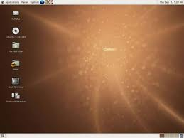
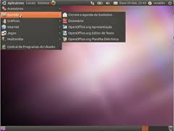
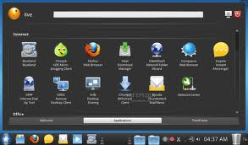
Sistema Operacional Linux

Slide 42
Sistema Operacional Linux
É um sistema operacional de código aberto, licenciado sobre a licença GPL (General Public Licence), isto possibilita que qualquer pessoa com conhecimento suficiente possa altera – lo e contribuir com seu desenvolvimento.

Slide 43
Sistema Operacional Linux
Foi criado inicialmente por Linus Torvalds como um projeto de faculdade.

Slide 44
Sistema Operacional linux
Características:
  Bastante usado em servidores
  Roda em diversas plataformas
  Mais seguro em relação a outros sistemas.
  Não pega vírus. (?)

Slide 45
Sistema Operacional linux
Características: (nem tudo são flores)
  Poucos usuários domésticos.
  Falha no suporte.
  Poucos programas compativéis
  Ausência de marketing.

Slide 46
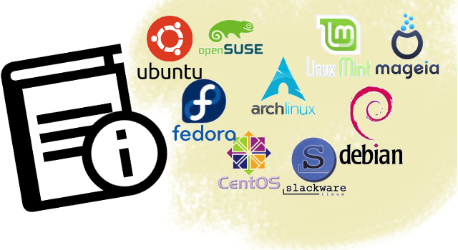
Distribuições linux

Slide 47
O que é uma distribuição linux?
Uma Distribuição Linux é composta por uma coleção de aplicativos mais o kernel (núcleo) do sistema operacional.

Slide 48
Distribuições Linux
O Linux, na realidade, é apenas o nome do kernel do sistema operacional.
Isto significa que todas as distribuições usam o mesmo kernel, mas podem acoplar diversos aplicativos de acordo com o objetivo do seu mantenedor.

Slide 49
Distribuições Linux
O Linux é um sistema operacional "Unix-like", ou seja, tem comportamento similar ao do sistema operacional Unix (multi-tarefa e multiusuário).

Slide 50
Distribuições linux.
Uma distribuição Linux pode ser comercial ou não comercial. No primeiro caso, o usuário paga pelo sistema e recebe suporte técnico.

Slide 51
Distribuições linux
No segundo caso, não há qualquer cobrança pelo uso do sistema, basta o usuário fazer o download na Internet.

Slide 52
Distribuições Linux
Nem tudo são flores...
Como não há suporte técnico, o usuário deverá tentar resolver os problemas que ocorrerem através das listas de discussão da correspondente distribuição.

Slide 53
Distribuições Linux
Nem tudo são flores...
Outro fato ruim com relação entre as diversas distribuições é que não há padronização entre elas, isto faz com que determinados programas não rodem em todas as distribuições do linux.

Slide 54
Distribuições linux
A parte boa de se ter diversas distribuições é todos os dias estarão sendo criadas inovações e que problemas são resolvidos rapidamente (na maioria das vezes).

Slide 55
O futuro dos sistemas operacionais
Tendência a virtualização de programas e transações.
Processo conhecido como computação nas nuvens.

Slide 56
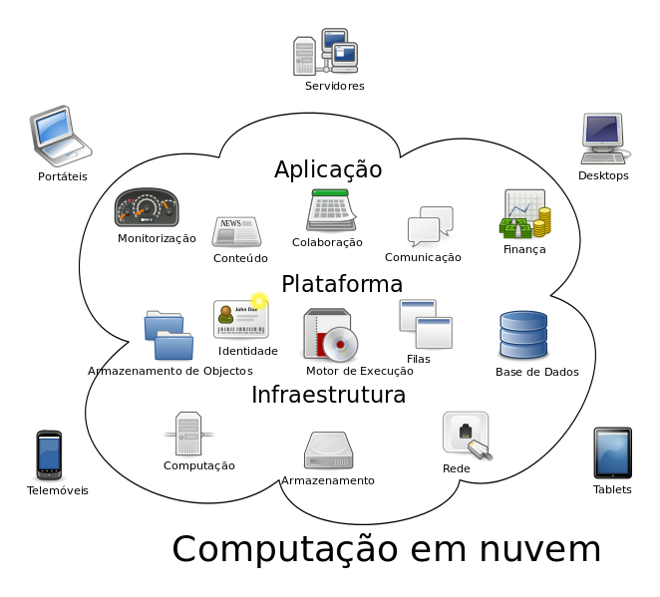
Características

Slide 57
Computação em nuvens → Prós e contra
Menos Custos;
Maior disponibilidade
Riscos a segurança das informações,
Menor privacidade.

Slide 58
Computação em nuvens → Prós e contra
Dependência de um terceira para realizar operações simples.
Menor requisitos de maquina para usuário já que as operações são realizadas remotamente.

